Slide 1
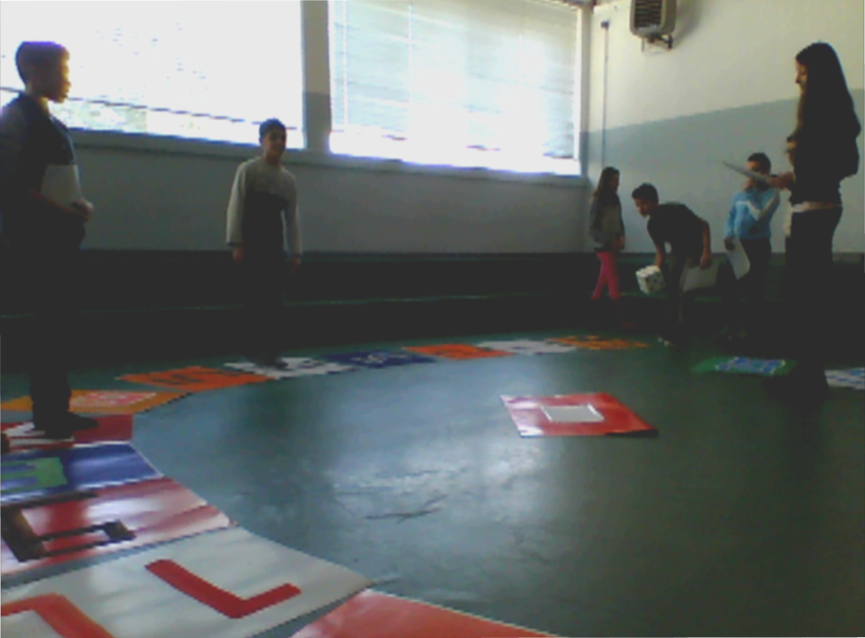
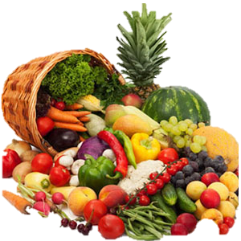
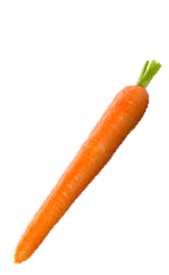
Percorso fruttato
Di Michele Stefanelli, riccardo farina, davide redolfi , Daniele Maiorana e Federica Barbato

Slide 2
I concorrenti devono dividersi in 4 squadre: Lampone, Ananas, Mele e Fragole. Ogni squadra deve scegliere 2 concorrenti: uno farà da pedina e l’altro tirerà il dado gigante e la pedina vivente si muoverà avanti quanto il numero uscito sul dado; sulla casella dove è capitato ci saranno delle domande per ogni squadra, se risponderà giusto andrà avanti quanto il numero indicato su un foglio posto nella busta dietro la cartelletta; se invece sbaglierà la risposta dovrà andare indietro quanto il numero scritto sul foglio. Dopo che tutte le squadre avranno a risposto alle domande si terrà il rimo duello tra 2 squadre, chi risponderà per primo giusto a 3 domande scritte su un altro foglio andrà avanti di 2, mentre se risponderà sbagliato tornerà indietro di 2. dopo ogni tiro di dado si farà un altro duello; alla fine di 6 duelli questi si ripeteranno fino alla fine del gioco e quindi entrerà in gioco la memoria. Anche le domande si ripeteranno se una squadra capiterà più di una volta su una stessa casella. La squadra che arriverà per prima sulla ventesima casella vincerà. IL PERCORSO VIENE DISPOSTO PER TERRA A GRANDEZZA NATURALE. IL NOSTRO GIOCO RIGUARDA LE STAGIONI DI FRUTTA E VERDURA.
regole

Slide 3
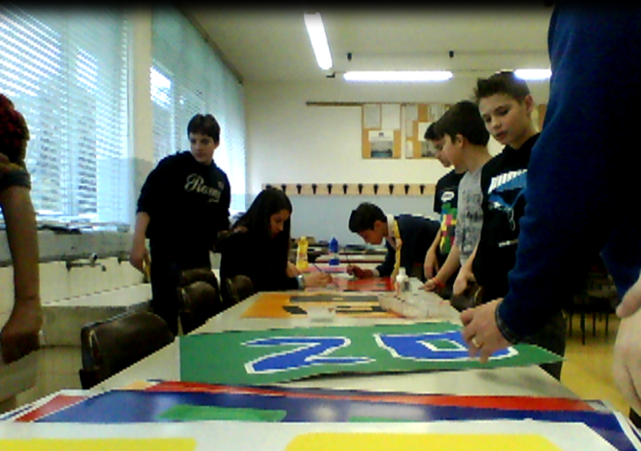
CASELLA N°1
VITTORIA=+2 perdita=resti fermo
L. IN QUALE STAGIONE SI TROVA gli asparagi?
In quale stagione si trova il mais?
f. In quale stagione si trovano le bietole?
M. In quale stagione si trovano i broccoli?
Casella n° 2
Vittoria=resti fermo PERDITA=-1
L. IN QUALE STAGIONE SI TROVANO I CARCIOFI?
IN QUALE STAGIONE SI TROVANO I CARDI?
f. IN QUALE STAGIONE SI TROVANO LE CAROTE?
M. IN QUALE STAGIONE SI TROVANO I CAVOLFIORI?
CASELLA N°3
VITTORIA=+1 PERDITA=-1
L. IN QUALE STAGIONE SI TROVANO LE CIPOLLE?
IN QUALE STAGIONE SI TROVA L’ ANANAS?
F. IN QUALE STAGIONE SI TROVANO I FICHI D’ INDIA?
M. IN QUALE STAGIONE SI TROVANO LE CIPPOLINE?
CASELLA N°4
VITTORIA=RESTI FERMO PERDITA=RESTI FERMO UN TURNO
L. IN QUALE STAGIONE SI TROVA IL MELOGRANO?
IN QUALE STAGIONE SI TROVANO I KIWI?
F. IN QUALE STAGIONE SI TROVANO I CETRIOLI’
M. IN QUALE STAGIONE SI TROVANO I FINOCCHI’
CASELLA N° 5
VITTORIA=RESTI FERMO PERDITA=-2
L. IN QUALE STAGIONE SI TROVANO I RIBES?
A. IN QUALE STAGIONE SI TROVNO I PORRI?
F. IN QUALE STAGIONE SI TROVA IL PREZZEMOLO?
M. IN QUALE STAGIONE SI TROVANO I POMODORI?
DOMANDE

Slide 4
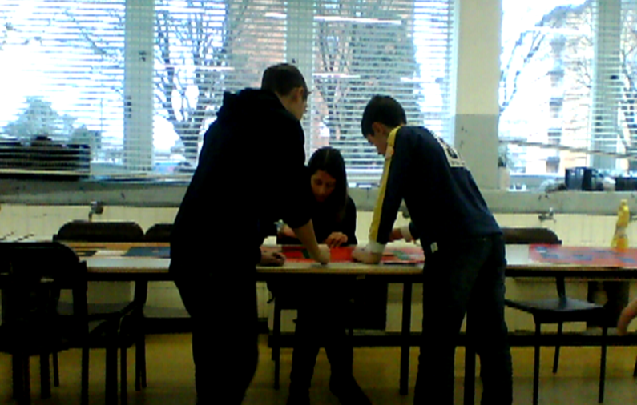
CASELLA N°6
VITTORIA=+2 perdita=-2
l. In quale stagione si trovano le castagne?
a. In quale stagione si trovano i porcini?
In quale stagione si trovano le rape?
m . In quale stagione si trovano i piselli?
Casella n° 7
Vittoria=+1 PERDITA= -2
L . In quale stagione si trovano LE VERZE?
A . In quale stagione si trovano LE PATATE?
F . In quale stagione si trovano I FAGIOLI?
M . In quale stagione si trovano I FAGIOLINI?
CASELLA N°8
VITTORIA= +2 perdita=-5
l . In quale stagione si trova la vaniglia?
a . In quale stagione si trova l’insalata?
f . In quale stagione si trova il radicchio?
m . In quale stagione si trovano i peperoni?
Casella n°9
Vittoria= resti fermo perdita=-1
l . In quale stagione si trovano le fave?
In quale stagione si trovano i meloni?
f . In quale stagione si trovano i pompelmi?
m. . In quale stagione si trovano le cime di rapa?
Casella n°10
Vittoria=+3 perdita=-5
l . In quale stagione si trovano i ravanelli?
a . In quale stagione si trovano le angurie?
f . In quale stagione si trovano i fichi?
m . In quale stagione si trovano i cachi?
Casella n° 11
Vittoria =+1 PERDITA=-4
L. . In quale stagione si trovano I MANDARANCI?
A . In quale stagione si trovano LE MORE?
F . In quale stagione si trovano LE SUSINE?
M . In quale stagione si trova L’UVA?
DOMANDE

Slide 5
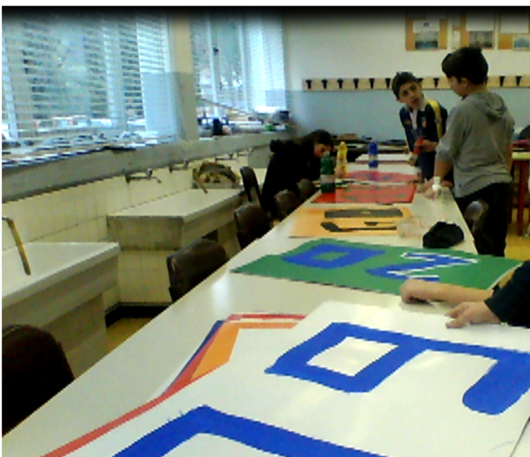
DOMANDE
CASELLA N° 12
VITTORIA=+1 perdita=-3
l . In quale stagione si trovano le zucche?
a . In quale stagione si trovano gli spinaci?
f . In quale stagione si trovano la rucola?
m . In quale stagione si trovano le melanzane?
Casella n°13
Vittoria=resti fermo perdita=- 4
l . In quale stagione si trovano le pesche?
a . In quale stagione si trovano le mele?
f . In quale stagione si trovano i lamponi?
m . In quale stagione si trovano le pere?
Casella n°14
l . In quale stagione si trovano le banane?
a . In quale stagione si trovano le fragole?
f . In quale stagione si trovano le albicocche?
m. In quale stagione si trovano le arance?
Casella n° 15
Vittoria=+4 PERDITA=-3
L . In quale stagione si trova L’AVOCADO?
a. In quale stagione si trovano le fragole?
f . In quale stagione si trova il cavolo?
m . In quale stagione si trovano le zucchine?
Casella n°16
Vittoria=+3 PERDITA=-4
L . In quale stagione si trovaNO I MANDARINI ?
A . In quale stagione si trovaNO I COCOMERI?
F . In quale stagione si trovaNO I MARRONI?
M . In quale stagione si trova LA PRUGNA ?
CASELLA N°17
VITTORIA=+2 perdita=-1
l . In quale stagione si trova la pesca nettarina?
a . In quale stagione si trova l’uva da tavola?
f . In quale stagione si trova la bietola?
m . In quale stagione si trovano i fagioli freschi?

Slide 6
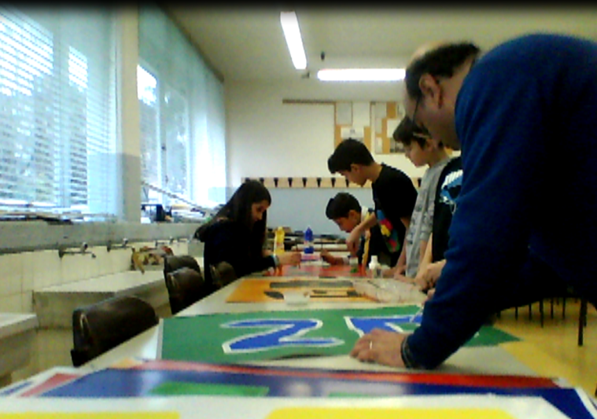
DOMANDE
Casella n°18
Vittoria=+2 PERDITA= - 3
L . In quale stagione si trovaNO LE FAVE FRESCHE?
A . In quale stagione si trovaNO I PISELLI FRESCHI?
F . In quale stagione si trova LA ZUCCA GIALLA?
M . In quale stagione si trova LA PESCA NOCE?
CASELLA N° 19
VITTORIA= +1 perdita=-4
l . In quale stagione si trova l’ uva spina?
a . In quale stagione si trovano i cavolini di bruxelles?
f . In quale stagione si trova l’aglio ?
m . In quale stagione si trova la lattuga?
Casella n° 20
Vittoria = hai vinto perdita =-10
L. IN QUALE STAGIONE SI TROVA LA PAPAIA?
IN QUALE STAGIONE SI TROVA IL MANGO?
F. IN QUALE STAGIONE SI TROVANO LE NOCCIOLINE?
M. IN QUALE STAGIONE SI TROVA IL COCCO?

Slide 7
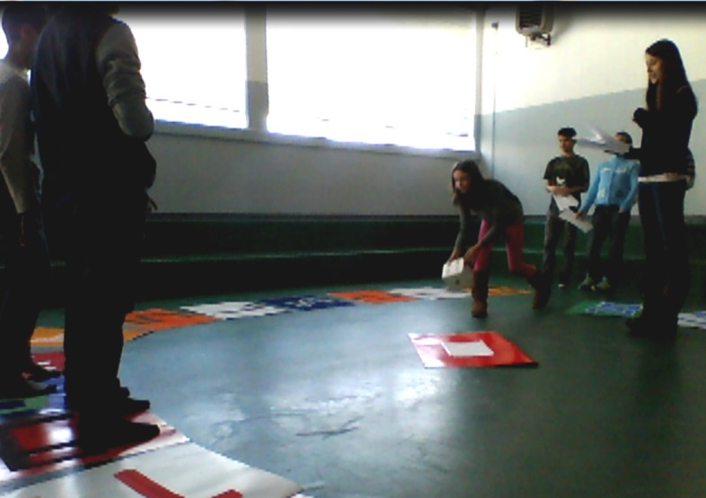
DUELLI
DUELLO N° 1
LAMPONI VS ANANAS
DUELLO N°2
FRAGOLE VS MELE
DUELLO N°3
LAMPONI VS FRAGOLE
DUELLO N° 4
ANANAS VS MELE
DUELLO N° 5
LAMPONI VS MELE
DUELLO N° 6
ANANAS VS FRAGOLA

Slide 8
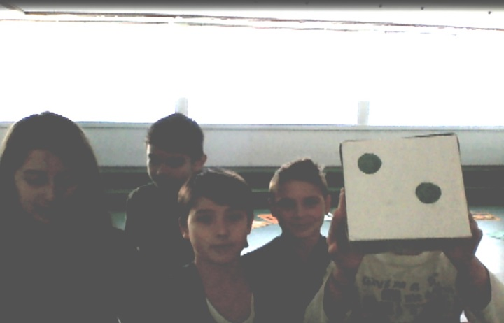
DOMANDE DUELLI
Duello n°1
1) In che stagione si trovano le fragole?
2) In che stagione si trovano i mirtilli?
3) In che stagione si trovano le banane?
Duello n°2
1) In che stagione si trovano gli asparagi?
2) In che stagione si trova la patata?
3) In che stagione si trovano le cime di rapa?
Duello n°3
In che stagione si trovano le fave?
2) In che stagione si trovano i porri?
3) In che stagione si trovano le pere?
Duello n° 4
1) In che stagione si trova il ribes?
2) In che stagione si trovano le cicorie?
3 ) In che stagione si trovano i pompelmi?
Duello n° 5
1) In che stagione si trovano le susine?
2) In che stagione si trovano i meloni?
3) In che stagione si trovano i cardi?
Duello n°6
In che stagione si trovano i radicchi?
In che stagione si trovano le zucche?
In che stagione si trovano i fichi?

Slide 9
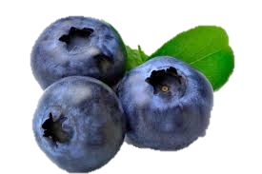
Risposte verdura
VERDURA | Gen | Feb | Mar | Apr | Mag | Giu | Lug | Ago | Set | Ott | Nov | Dic
asparagi |  |  | Mar | Apr | Mag
bietole | Gen | Feb | Mar | Apr | Mag | Giu | Lug | Ago | Set | Ott | Nov | Dic
broccoli | Gen | Feb | Mar |  |  |  |  |  | Set | Ott | Nov | Dic
carciofi | Gen | Feb | Mar | Apr |  | Giu |  |  |  | Ott | Nov | Dic
cardi | Gen | Feb |  |  |  |  |  |  |  |  | Nov | Dic
carote | Gen | Feb | Mar | Apr | Mag | Giu | Lug | Ago | Set | Ott | Nov | Dic
cavolfiori | Gen | Feb | Mar | Apr |  |  |  |  |  | Ott | Nov | Dic
cavoli | Gen | Feb | Mar | Apr | Mag | Giu | Lug | Ago | Set | Ott | Nov | Dic
cetrioli |  | Feb |  |  |  | Giu | Lug | Ago | Set
cicorie | Gen | Feb | Mar | Apr | Mag | Giu | Lug | Ago | Set | Ott | Nov | Dic
cime di rapa | Gen | Feb |  |  |  |  |  |  |  |  |  | Dic
cipolle |  |  |  | Apr | Mag | Giu | Lug
cipolline |  |  | Mar | Apr | Mag
fagiolini |  |  |  |  | Mag | Giu | Lug | Ago | Set
fave |  |  |  | Apr | Mag | Giu | Lug
finocchi | Gen | Feb | Mar | Apr | Mag |  |  |  |  | Ott | Nov | Dic
insalate |  |  | Mar | Apr | Mag | Giu | Lug | Ago | Set | Ott | Nov | Dic
melanzane |  |  |  |  |  | Giu | Lug | Ago | Set | Ott
patate | Gen | Feb | Mar | Apr | Mag | Giu | Lug | Ago | Set | Ott | Nov | Dic
peperoni |  |  |  |  |  | Giu | Lug | Ago | Set | Ott
piselli |  |  |  |  | Mag | Giu
pomodori |  |  |  |  | Mag | Giu | Lug | Ago | Set
porri | Gen | Feb | Mar | Apr |  |  |  |  | Set | Ott | Nov | Dic
porcini |  |  |  |  |  |  |  | Ago | Set | Ott
radicchi | Gen | Feb | Mar | Apr | Mag | Giu | Lug | Ago | Set | Ott | Nov | Dic
ravanelli |  |  |  | Apr | Mag | Giu | Lug | Ago | Set | Ott
rucola |  |  |  | Apr | Mag | Giu | Lug | Ago
sedani | Gen | Feb | Mar | Apr | Mag | Giu | Lug | Ago | Set | Ott | Nov | Dic
spinaci | Gen | Feb | Mar | Apr | Mag |  |  |  | Set | Ott | Nov | Dic
zucche | Gen | Feb |  |  |  |  |  | Ago | Set | Ott | Nov | Dic
zucchine |  |  |  |  |  | Giu | Lug | Ago | Set

Slide 10
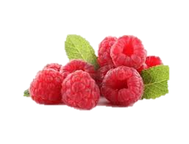
Risposte frutta
FRUTTA | Gen | Feb | Mar | Apr | Mag | Giu | Lug | Ago | Set | Ott | Nov | Dic
Albicocche |  |  |  |  |  | Giu | Lug | Ago
Angurie |  |  |  |  |  |  | Lug | Ago
Arance | Gen | Feb | Mar | Apr | Mag |  |  |  |  |  | Nov | Dic
Avocado |  |  |  |  |  |  |  |  |  |  | Nov | Dic
Banane | Gen | Feb | Mar | Apr | Mag | Giu | Lug | Ago | Set | Ott | Nov | Dic
Cachi |  |  |  |  |  |  |  |  |  | Ott | Nov | Dic
Castagne |  |  |  |  |  |  |  |  |  | Ott | Nov
Ciliegie |  |  |  |  | Mag | Giu | Lug
Fichi |  |  |  |  |  |  | Lug | Ago | Set
Fichi d'India |  |  |  |  |  |  |  |  | Set
Fragole |  |  |  | Apr | Mag | Giu | Lug | Ago
Kiwi | Gen | Feb | Mar | Apr | Mag |  |  |  |  |  | Nov | Dic
Lamponi |  |  |  |  |  |  | Lug | Ago
Limoni |  |  | Mar | Apr |  | Giu | Lug |  |  | Ott | Nov
Mandaranci | Gen | Feb |  |  |  |  |  |  |  |  | Nov | Dic
Mandarini | Gen | Feb | Mar |  |  |  |  |  |  |  | Nov | Dic
Mele | Gen | Feb | Mar | Apr | Mag |  |  | Ago | Set | Ott | Nov | Dic
Mirtilli |  |  |  |  |  | Giu | Lug | Ago | Set
More |  |  |  |  |  |  |  | Ago
Meloni |  | Feb |  |  |  |  | Lug | Ago | Set |  |  | Dic
Pere | Gen | Feb | Mar | Apr |  |  | Lug | Ago | Set | Ott | Nov | Dic
Pesche |  |  |  |  |  | Giu | Lug | Ago | Set
Pompelmi | Gen |  |  |  |  |  |  |  |  |  |  | Dic
Ribes |  |  |  |  |  |  | Lug | Ago
Susine |  |  |  |  |  | Giu | Lug | Ago | Set
Uva |  |  |  |  |  |  |  | Ago | Set | Ott

